Slide 1


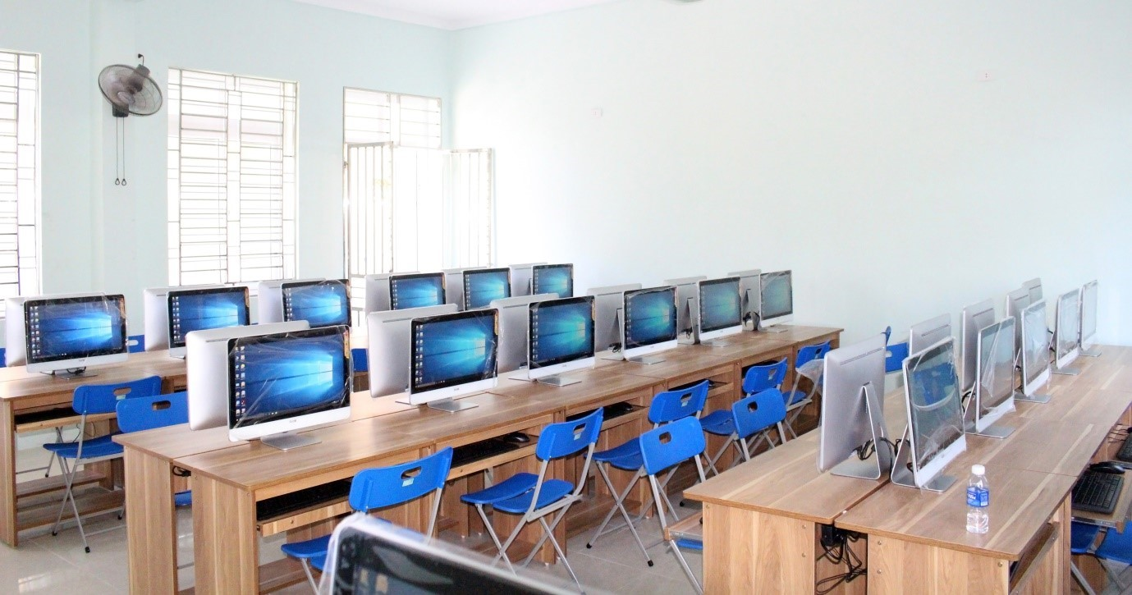
Chào mừng tất cả các bạn lớp 5
tuần 9
BÀI 5: THỰC HÀNH TỔNG HỢP

Slide 2



KIỂM TRA BÀI CŨ

Slide 3



Câu 1: Để mở phần mềm soạn thảo, em nháy đúp chuột vào biểu tượng nào?
Câu 1
A
B
Biểu tượng
Biểu tượng
C
C
Biểu tượng
Câu 2: Em hãy cho biết nút lệnh sau dùng để làm gì?
Chọn cỡ chữ
Chọn phông chữ
Tạo bảng

Slide 4



Ôn lại toàn bộ các thao tác đã học khi soạn thảo văn bản
Tìm hiểu một số chức năng khác khi soạn thảo văn bản.

Slide 5
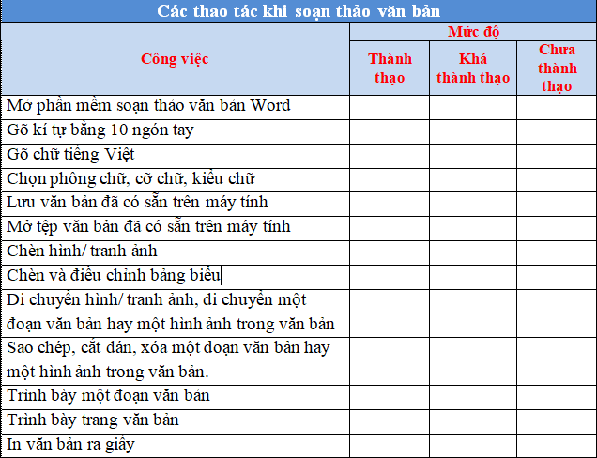
A. HOẠT ĐỘNG THỰC HÀNH
1. Em tự nhận xét mức độ thành thạo của từng công việc ( đánh dấu X vào ô trống thích hợp)

Slide 6


Em hãy cho biết các nút lệnh sau dùng để làm gì?
Chọn cỡ chữ
Chọn font chữ
Chèn hình ảnh vào văn bản
Chèn bảng biểu vào văn bản
Lưu văn bản vào máy tính

Slide 7
2. Lập bảng thống kê tóm lược những thông tin cơ bản về các thành phố bên dưới theo mẫu sau:
Tên thành phố | Đặc điểm
 | Địa lý | Khí hậu | Kinh tế - Xã hội | Địa danh
Hà Nội
Hải Phòng
Đà Nẵng
Huế
Tp. Hồ Chí Minh

Slide 8
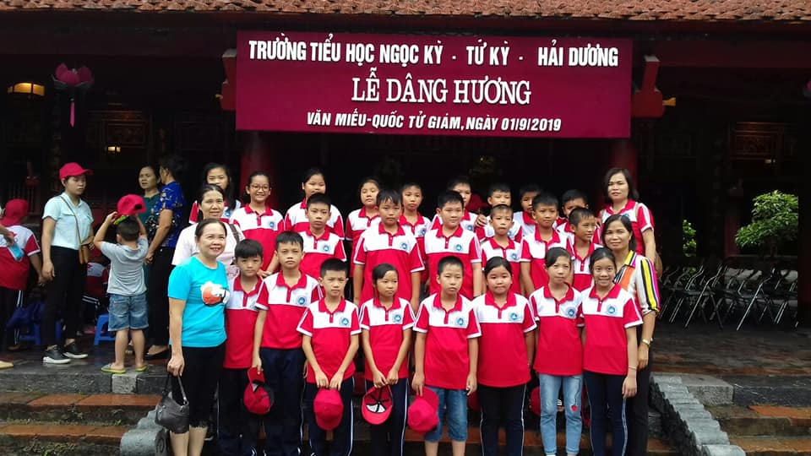

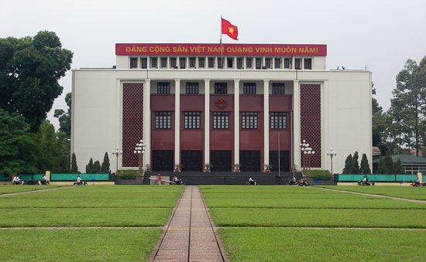
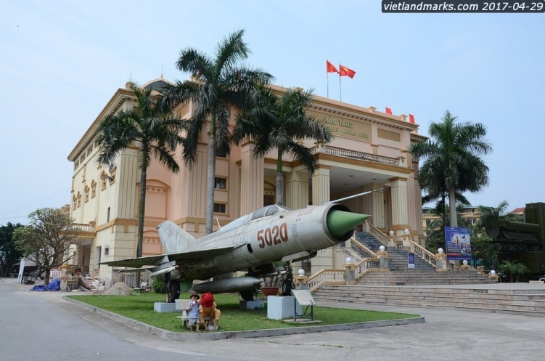
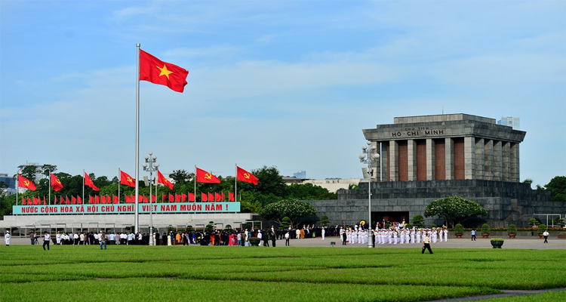
Tên thành phố | Đặc điểm
 | Địa lý | Khí hậu | Kinh tế - Xã hội | Địa danh
Hà Nội
Đồng bằng Bắc Bộ
Nhiệt đới gió mùa
Hà Nội là trung tâm chính trị, kinh tế, văn hóa, khoa học hàng đầu của cả nước.
Văn miếu Quốc Tử Giám, Lăng Bác, Hồ Hoàn Kiếm
Lăng Chủ tịch
Hồ Chí Minh
Hồ Hoàn Kiếm
Văn miếu Quốc Tử Giám
Viện bảo tàng phòng không- không quân
Hội trường Ba Đình

Slide 9
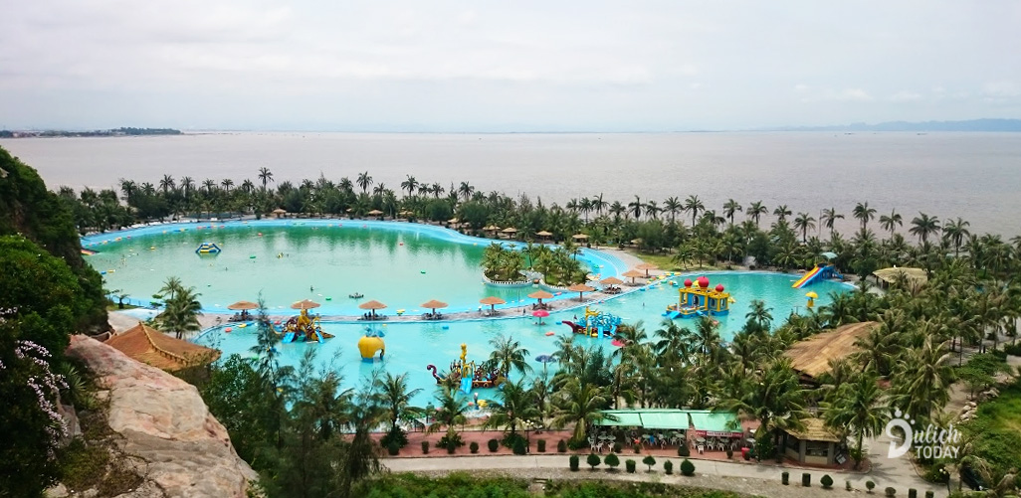
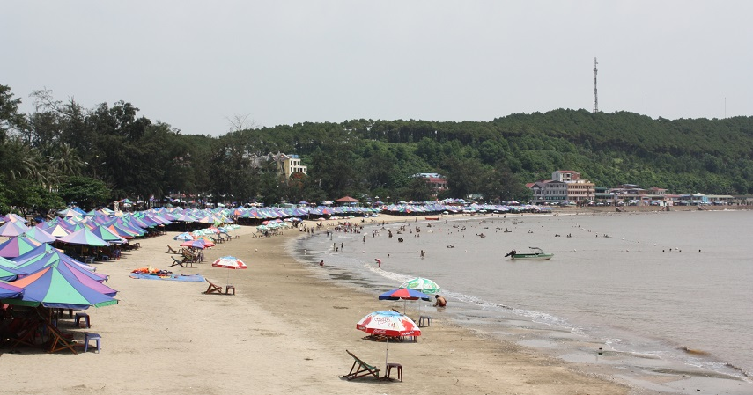
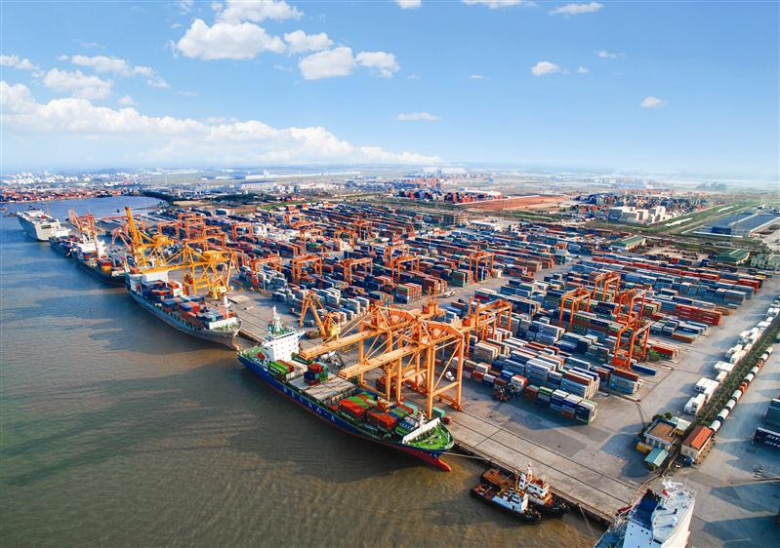
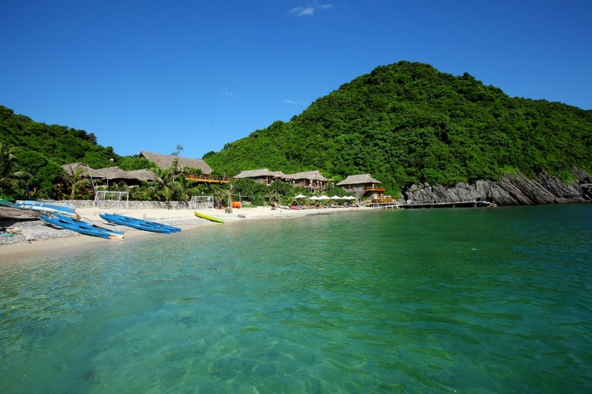
Tên thành phố | Đặc điểm
 | Địa lý | Khí hậu | Kinh tế - Xã hội | Địa danh
Hải Phòng
Hải Phòng là một thành phố cảng, là trung tâm công nghiệp đóng tàu và trung tâm du lịch lớn.
Bãi biển Đồ Sơn, đảo Cát Bà, Hòn dấu.
Đồng bằng Bắc Bộ
Nhiệt đới gió mùa
Bãi biển Đồ Sơn
Đảo Cát Bà
Đảo Hòn Dấu

Slide 10
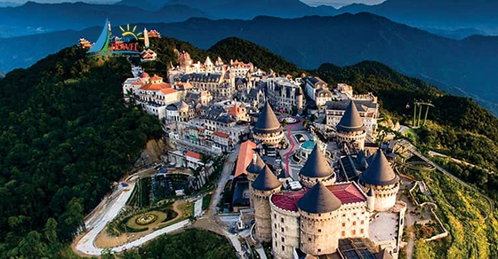
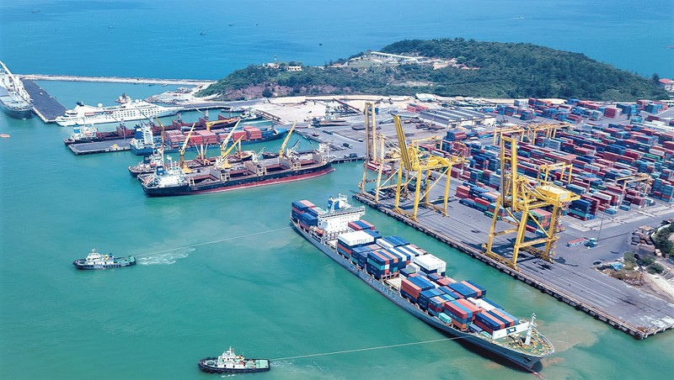
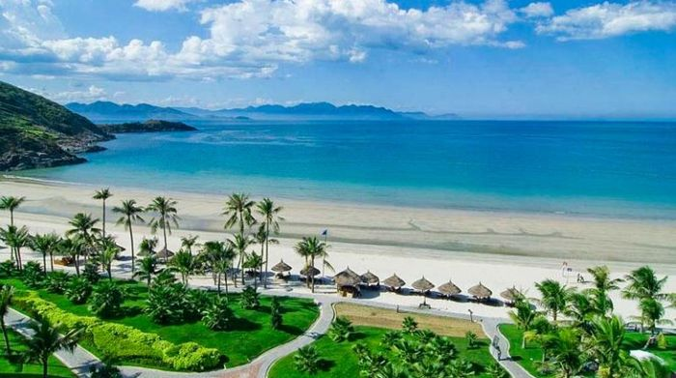
Tên thành phố | Đặc điểm
 | Địa lý | Khí hậu | Kinh tế - Xã hội | Địa danh
Đà Nẵng
Đồng bằng duyên hải miền Trung
Nhiệt đới gió mùa
TP cảng lớn, là trung tâm công nghiệp và du lịch của nước ta.
Bà Nà Hill, biển Mỹ Khê, bảo tàng Chăm…
Tàu ở bến cảng Tiên Sa
Bà Nà Hill
Bãi biển Mỹ Khê

Slide 11
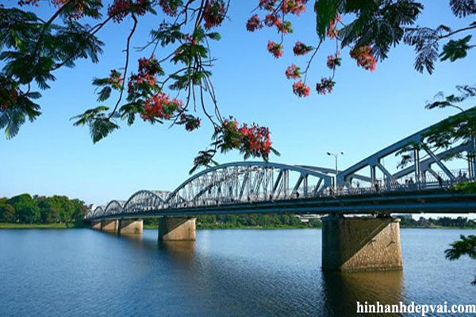
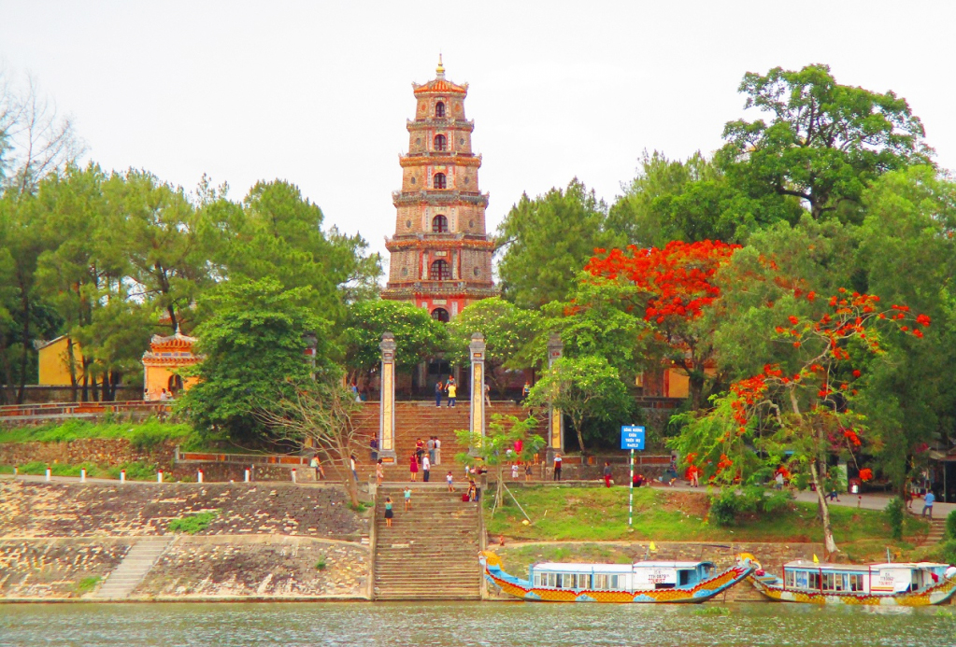
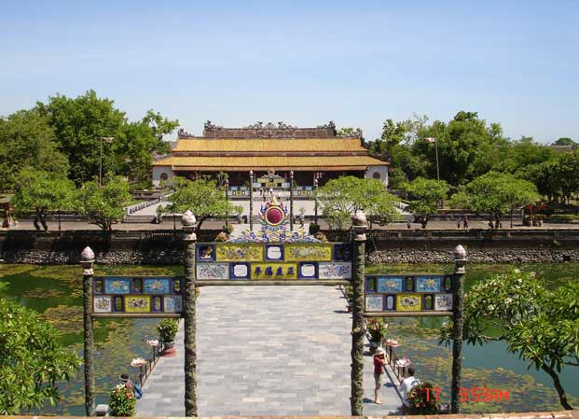
Tên thành phố | Đặc điểm
 | Địa lý | Khí hậu | Kinh tế - Xã hội | Địa danh
Huế
Đồng bằng duyên hải miền Trung
TP Huế phát triển chủ yếu với ngành du lịch với nhiều kiến trúc cổ.
Cố đô Huế, chùa Thiên Mụ, cầu Trường Tiền…
Nhiệt đới gió mùa
Kinh thành Huế
Chùa Thiên Mụ
Cầu Trường Tiền

Slide 12
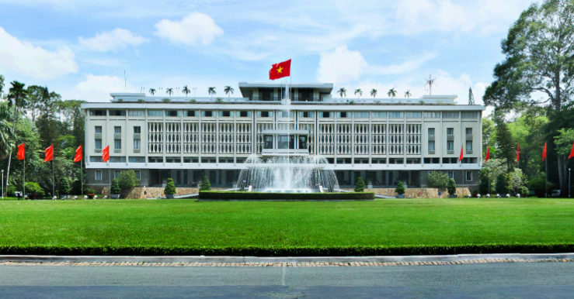
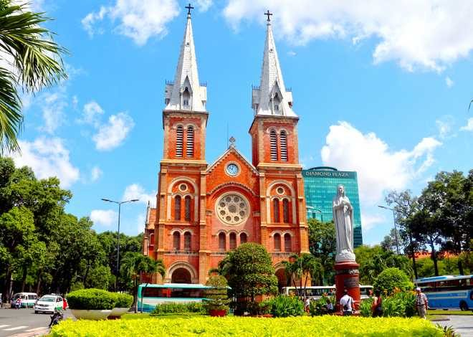
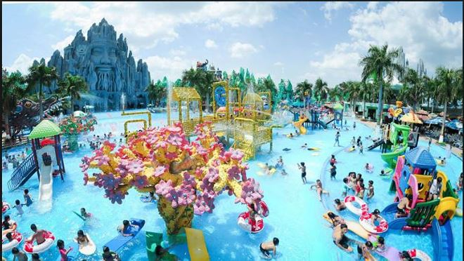
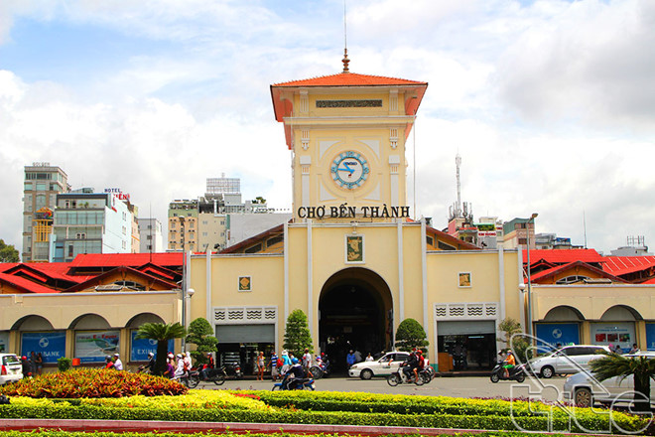
Tên thành phố | Đặc điểm
 | Địa lý | Khí hậu | Kinh tế - Xã hội | Địa danh
Thành phố Hồ Chí Minh
Đồng bằng Nam Bộ
2 mùa rõ rệt: Mùa mưa và mùa khô.
TP HCM là trung tâm khoa học, kinh tế, văn hóa, giáo dục quan trọng của cả nước
Dinh Độc lập, nhà thờ Đức Bà, Công viên nước Đầm Sen, Suối Tiên…
Công viên nước Đầm Sen
Nhà thờ Đức Bà
Dinh Độc lập

Slide 13
3. Em hãy soạn một văn bảnvới nội dung mô tả về những thành phố lớn ở nước ta theo các gợi ý sau:
Tiêu đề văn bản.
Nội dung: nêu tóm tắt đặc điểm địa lí, khí hậu, đặc điểm kinh tế, xã hội, một số địa danh, di tích lịch sử. ( miêu tả thành phố không quá dài từ 3 – 5 câu)
Phần minh họa: Em tìm kiếm hình ảnh minh họa cho thành phố mà em giới thiệu.

Slide 14
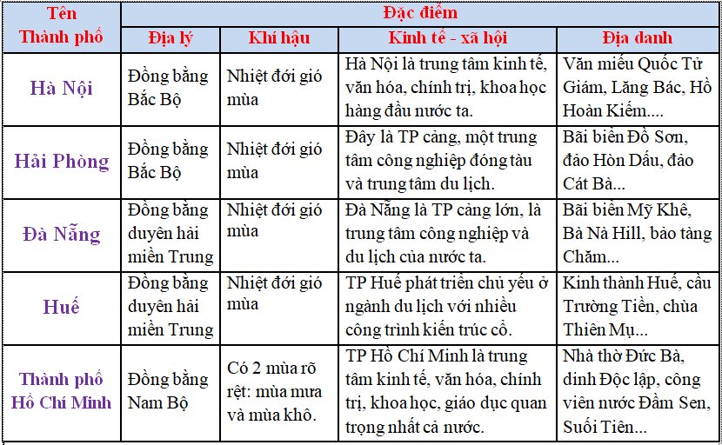

Slide 15

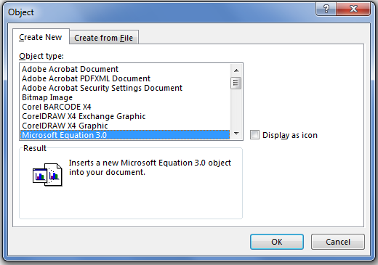

A. HOẠT ĐỘNG MỞ RỘNG ỨNG DỤNG
Để biểu diễn các phân số như … trong Word 2007, thực hiện như sau:
Bước 1: Nháy chọn Insert chọn Object
Bước 2: Nháy chọn Microsoft Equation 3.0 rồi bấm OK
Sau đó chọn mẫu thể hiện phân số như hình minh họa dưới đây:
Khung trống này cho phép viết phân số :

Slide 16
Ghi nhớ
 Những thao tác soạn thảo đã học:
Mở phần mềm soạn thảo Word
Gõ kí tự bằng 10 ngón tay; gõ chữ tiếng Việt; chọn phông chữ, cỡ chữ, kiểu chữ
Lưu văn bản vào máy; mở tệp văn bản đã có sẵn trên máy
Chèn hình/tranh ảnh; chèn và điều chỉnh bảng; di chuyển tranh/ ảnh, một đoạn văn bản/bảng; sao chép, cắt, dán, xóa một đoạn văn bản hay tranh ảnh trong văn bản
Trình bày một đoạn văn bản
Trình bày trang văn bản; in văn bản ra giấy.

Slide 17
DẶN DÒ
Ôn và nhớ lại toàn bộ các thao tác khi soạn thảo văn bản. Tìm hiểu một số chức năng khác khi soạn thảo văn bản mà em đã được học.
HS làm bài tập trong sách bài tập tin học lớp 5 (1,2 trang 35,36,37,38) và các bài thực hành trong sách bài tập còn lại học sinh đọc hướng dẫn cách làm rồi tự thực hành trên máy.

